Slide 1
ВСТРЕЧАЕМ РОЖДЕСТВО игровая программа

Slide 7
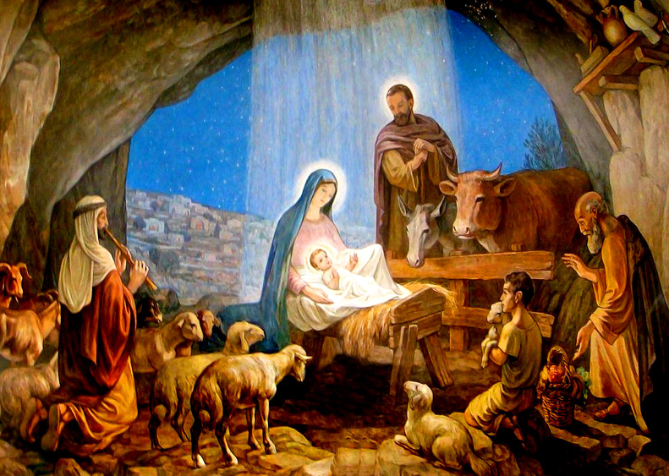

Slide 13
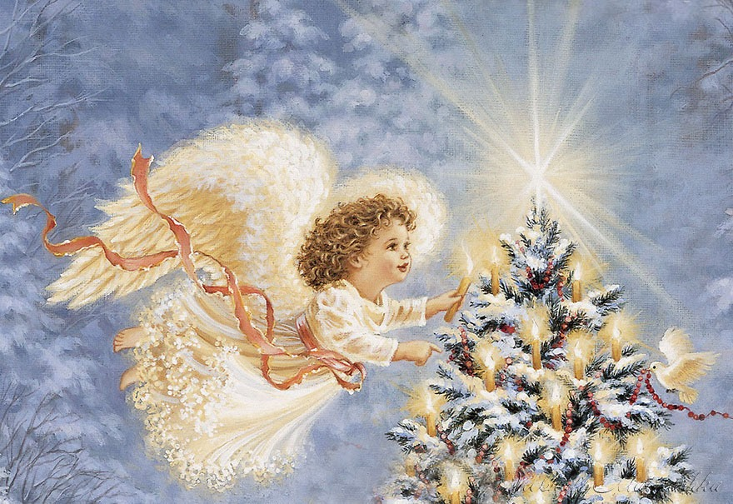

Slide 14
Станция «Традиции»

Slide 15
Когда празднуют Рождество в России?
25 декабря
1 января
7 января

Slide 16
Какое значение имеет звон рождественских колокольчиков?
распугивает злых духов и очищает пространство
зовет к рождественскому столу
обозначает, что увидишь сладкие сны

Slide 17
Что такое сочельник?
первый день после Рождества
рождественская ночь
канун Рождества

Slide 18
Как называется одно из традиционных праздничных блюд на Рождество?
рождественский гусь
рождественская утка
рождественский кролик

Slide 19
Какой христианский святой является прообразом Санта-Клауса?
Агафон Чудотворец
Николай Чудотворец
Григорий Чудотворец

Slide 20
Какую рубаху по обычаю надевают на Рождество?
чистую
модную
новую

Slide 21
Станция «Творчество»

Slide 23
Станция «Зимние забавы»

Slide 31
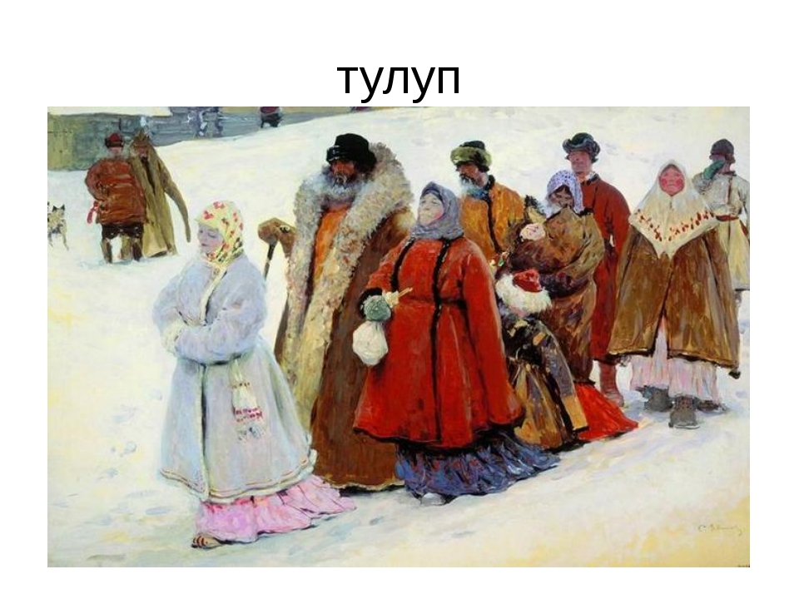

Slide 33
Станция «Проделки пурги»

Slide 35
Станция «Почта»

Slide 36
Чтобы отыскал ты свой Чудо-ключик золотой, Интересных приключений И поменьше огорчений! Чтоб мечта твоя сбылась За холстом, за паутиной! С новым годом!

Slide 37
Известно людям с давних пор: Мир лучше всяких драк и ссор! Я всем желаю мирно жить, Врагов себе не заводить, Друзей любить и уважать И никого не обижать! Короче, враждовать не нужно, Давайте жить, ребята, дружно!
(Кот Леопольд.)

Slide 38
Чтоб болезни все вокруг Стороною облетали, Чаще ешь, дружище, лук – И забудешь про печали. Согласятся тут со мной Все светила медицины. Шлю привет горячий свой! С Новым годом! ...
(Чипполино.)

Slide 39
Чтобы у тебя, дружок, Полон мёдом был горшок, Чтобы пчёлы не кусали, Стороною облетали, Чтобы у друзей в квартире Двери сделались пошире, Опасайся снежных мух! С Новым годом! ...
(Вини Пух.)

Slide 40
Чтобы ларь, дружище, твой Лучшей полон был мукой, Протекала жизнь в достатке, Дома было всё в порядке, Чтоб ты был румян и весел И не пел лисицам песен, Чтоб дойти до цели мог. С Новым годом! ...

Slide 41
Желаю солнечных деньков И самых вкусных пирожков, Чтоб бабушка была здорова, Да счастья самого большого. По лесу не гуляй без толку, Не доверяй секретов волку. Будь паинькой, милая лапочка, Привет тебе! ...

Slide 42
Чтоб и летом и зимой
Весь сиял ты чистотой,
Чистил зубы, умывался
И мочалок не боялся.
Чтоб любимой вещью было
Для тебя, дружочек, мыло!
Враг грязнулей и задир,
С Новым годом! ...

Slide 43
Чтоб Новый год удачным был, Чтоб чаще в гости ты ходил, Чтоб у тебя весь этот год Забит был сладостями рот. Желаю отличного я настроенья, Гору конфет, пирогов и варенья, Ведь это лучшее лекарство! Приветик! С новым годом! ...

Slide 44
Станция «Рождественское меню»

Slide 51
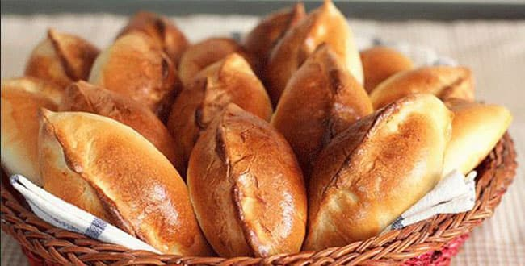

Slide 53
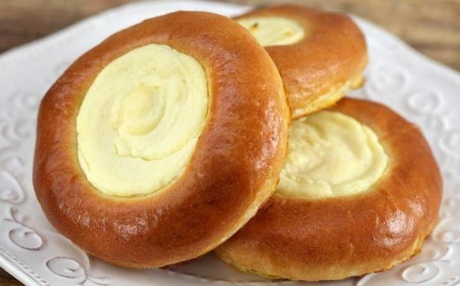

Slide 56
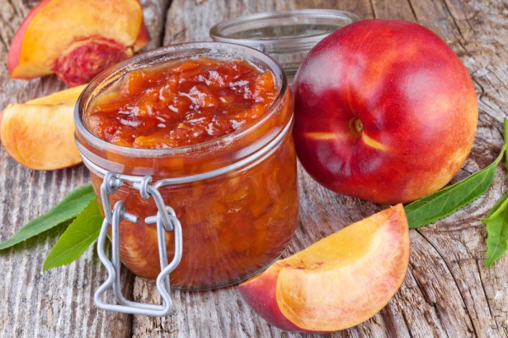

Slide 58
Станция «Святки-колядки»

Slide 59
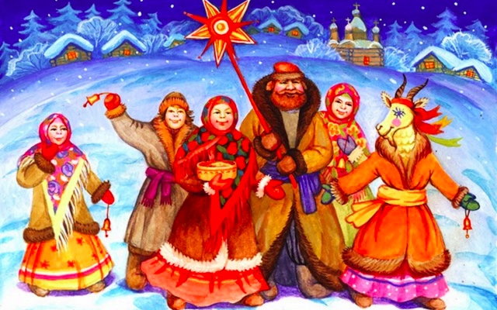

Slide 61
Станция «Песенная»

